Slide 1


MODE OPERATOIRE MACHINE
REF: EB – A8
LANCETTE ET LAME DE COUPE
VERSION: 202501
PAGE: 1/2
LANCETTE ET LAME DE COUPE

Slide 2
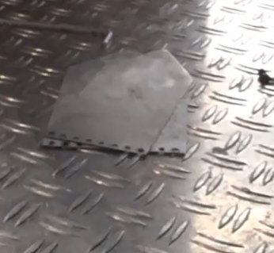
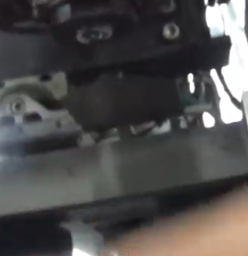
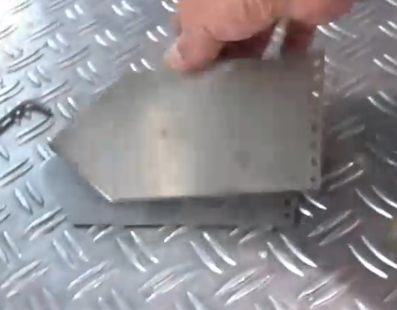
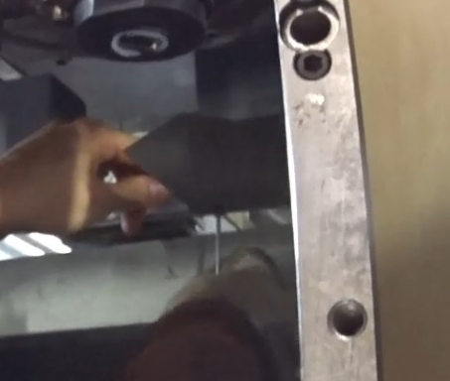
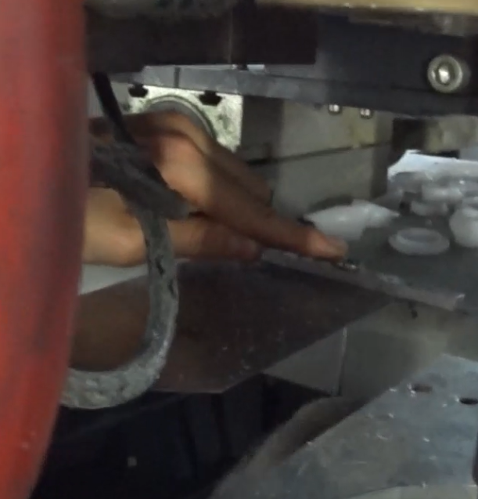
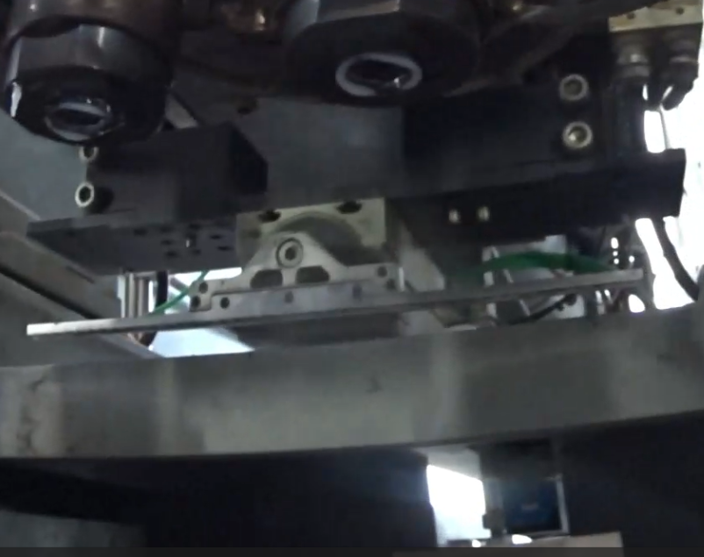
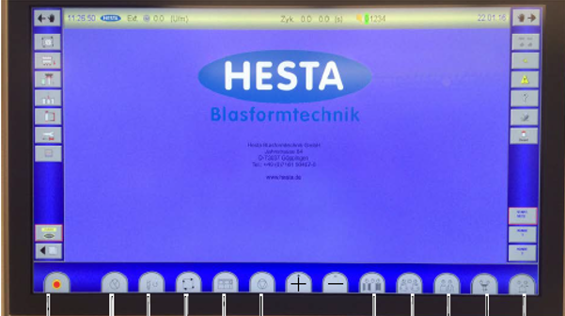
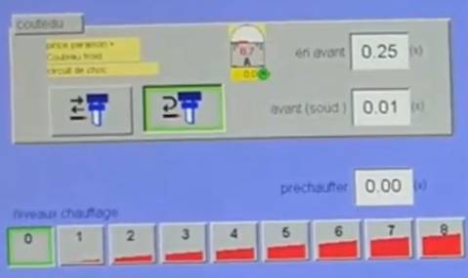
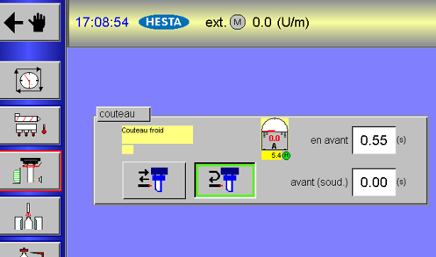

MODE OPERATOIRE MACHINE
REF: EB – A8
LANCETTE ET LAME DE COUPE
VERSION: 202501
PAGE: 2/2
LES LAMES DE COUPES DOIVENT ETRE DEMONTEE AVANT TOUTE INTERVENTION SUR LA FILIERE
IL EST POSSIBLE DE PROTEGER LES LAMES AVEC DES PROTECTIONS SUR LES LAMES
DANGER ! RISQUE DE COUPURE
COUTEAU OU LANCETTE
1 LAME PAR PARAISON
ZONE DE BISEAU EN HAUT
CLE ALLEN DE 4
DEMONTER LES VIS MONTEES SUR LA BARETTE
BARETTE DE FIXATION DES COUTEAUX
PUISSANCE DE CHAUFFE LAME
COUTEAU MODE ALLER OU ALLER ET RETOUR
COMMANDE COUTEAU

